Slide 1
Индивидуальный отбор в 5 класс с пропедевтической подготовкой по математике и естествознанию
МАОУ «СОШ № 4» информирует родителей обучающихся (законных представителей) 4 классов о формировании класса с пропедевтической подготовкой по математике и класса с пропедевтической подготовкой по естествознанию.
Желающим обучаться в данных классах необходимо:
Написать заявление в срок до 20 мая 2021 года.
Подготовить портфолио ребенка (грамоты, дипломы, сертификаты.., подтверждающие результативное участие в конкурсных мероприятиях по выбранному предмету).
Пройти тестирование.

Slide 2
ФГОС СОО

Slide 3
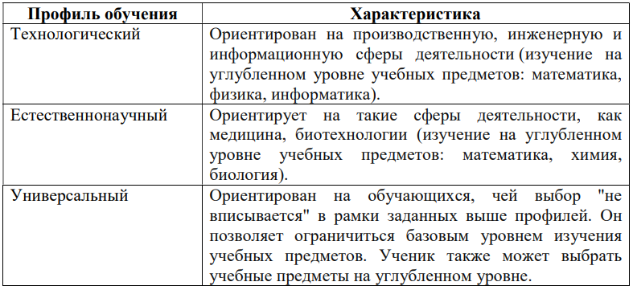

Slide 5
Пропедевтика технологического профиля
В курсе наглядной геометрии большое внимание уделяется выработке у учащихся умений и навыков в выполнении построений с помощью основных геометрических инструментов, а также формированию у них рациональных приёмов построения геометрических фигур. Это умение будет необходимо как при изучении систематического курса геометрии, так и при изучении курса черчения. Теоретические положения раскрываются при решении задач бытового характера.
Уроки геометрии в 5-6 классах включают задачи, позволяющие развивать у учащихся пространственные представления. Наиболее интересными и полезными для учеников 5-6 классов является задачи на развёртки (сделать развёртки, склеить модель), т.к. при решении этих задач ученики оперируют пространственными образами; происходит развитие практических, в том числе и графических умений учащихся; появляются навыки самоконтроля, а также осуществляются внутрипредметные и межпредметные связи.
Элективный курс «Наглядная геометрия»
Курсы внеурочной деятельности:
«Логика»
«Шахматы»
«Компьютерная графика»
«3D- моделирование»
«Робототехника»
«Ментальная арифметика»
«Scrаtchпрограммирование»
3. Переход на УМК Г.В. Дорофеева, Л.Г. Петесон

Slide 6
Пропедевтика естественнонаучного профиля
Цели курса «Естествознание»:
•развитие интересов и способностей учащихся на основе передачи им знаний и опыта познавательной и творческой деятельности;
•понимание учащимися смысла основных научных понятий и законов физики, взаимосвязи между ними
• формирование у учащихся представлений о физической картине мира.
Достижение этих целей обеспечивается решением следующих задач:
•знакомство учащихся с методом научного познания и методами исследования объектов и явлений природы;
•приобретение учащимися знаний о механических, тепловых, электромагнитных и квантовых явлениях, физических величинах, характеризующих эти явления;
•формирование у учащихся умений наблюдать природные явления и выполнять опыты, лабораторные работы и экспериментальные исследования с использованием измерительных приборов, широко применяемых в практической жизни;
•овладение учащимися такими общенаучными понятиями, как природное явление, эмпирически установленный факт, проблема, гипотеза, теоретический вывод, результат экспериментальной проверки;
•понимание учащимися отличий научных данных от непроверенной информации, ценности науки для удовлетворения бытовых, производственных и культурных потребностей человека.
Приоритетами для изучения курса «Естествознание» являются современные образовательные технологии: проектно-исследовательские, здоровьесберегающие, психосберегающие технологии, проблемное обучение, технология дифференцированного, личностно-ориентированное обучения, технология развития критического мышления.
Элективный курс «Естествознание»
Курсы внеурочной деятельности:
«Логика»
«Шахматы»
«Компьютерная графика»
«3D- моделирование»
«Робототехника»
«Ментальная арифметика»
«Scrаtchпрограммирование»

Slide 7
Порядок организации индивидуального отбора при приеме либо переводе в МАОУ «СОШ №4» в классы с углубленным изучением отдельных предметов
2.3. Индивидуальный отбор при приеме либо переводе в образовательные организации для получения основного общего и среднего общего образования с углубленным изучением отдельных предметов или для предпропрофильного обучения осуществляется в целях обеспечения потребностей обучающихся, имеющих высокий уровень учебной мотивации, в получении дополнительных знаний и компетенций по отдельным, в том числе профильным, предметам, образовательным областям.
2.4. Организация индивидуального отбора обучающихся в класс (классы) с углубленным изучением отдельных предметов начинается с пятого класса.
2.5. Информирование обучающихся, родителей (законных представителей) о сроках, времени, месте подачи заявлений и процедуре индивидуального отбора осуществляется организацией через официальный сайт, ученические и родительские собрания, информационные стенды, средства массовой информации не позднее 40 дней до начала индивидуального отбора.
2.6. Родители (законные представители) подают заявление на имя руководителя организации не позднее 10 дней до срока проведения индивидуального отбора, установленного организацией в информационном сообщении

Slide 8
Порядок организации индивидуального отбора при приеме либо переводе в МАОУ «СОШ №4» в классы с углубленным изучением отдельных предметов

Slide 9
Порядок организации индивидуального отбора при приеме либо переводе в МАОУ «СОШ №4» в классы с углубленным изучением отдельных предметов

